Slide 1
オブジェクト指向ハンズオン
～ ラーメン作りを体験しよう!! ～
_{2019/12/6 (Fri)}

Slide 2
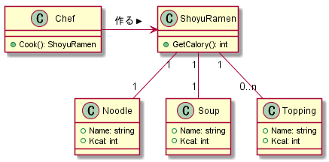
課題のUML (クラス図)

